Slide 1
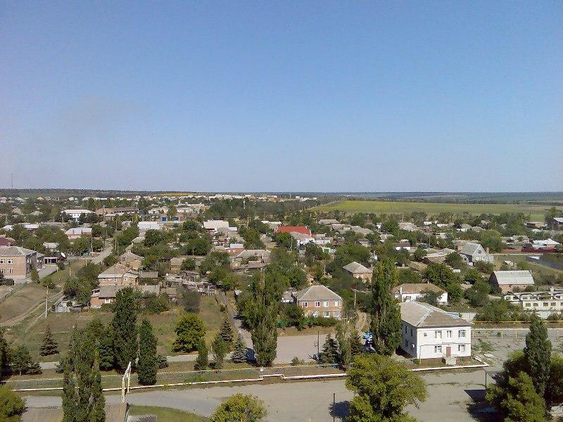
Улица имени Палия Ивана Егоровича

Slide 2

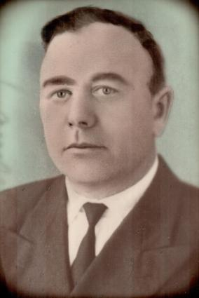
Иван Егорович Палий
Иван Егорович Палий родился 10 октября 1928 в хуторе Палий, тогда еще Анастасиевского района,
Ростовской области в семье колхозников Егора Михайловича и Веры Семеновны . Его детство, как и тысяч ребят того поколения, пришлось на военное и после военное время. Работать приходилось много, наравне с взрослыми.

Slide 3
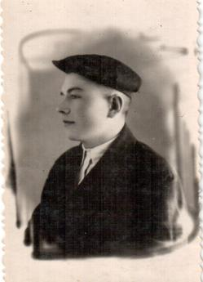
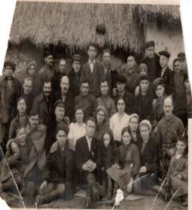
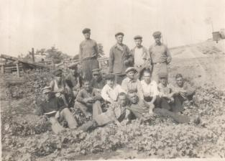
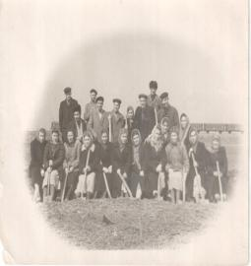
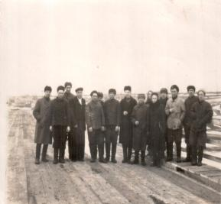
Иван рос обыкновенным ребенком . Начальное образование получал на том же хуторе. Это была даже не школа, а школа-изба. Когда она закрылась, дети стали ходить учиться в соседний х.Скороход, в такую же школу. В 1939 году, за лучшей жизнью, семья Палий перезжает в Матвеев-Курган. В 1944, шестнадцатилетним юношей, Иван Егорович начинает свою трудовую деятельность, поступив в артель «Промкооператор» – сначала подмастерьем сапожника, а затем мастером, заведующим сапожным цехом..

Slide 4
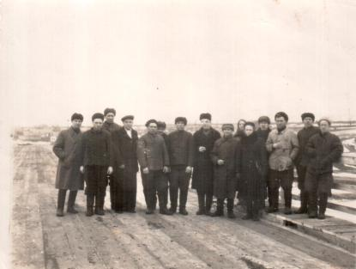
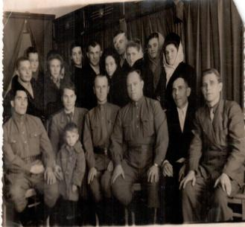
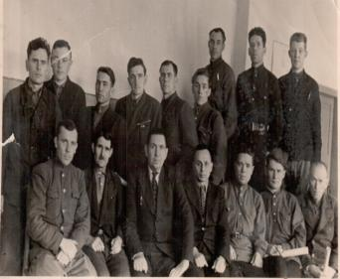
В 1945 году при Матвеево-Курганском райисполкоме был организован дорожный отдел автомобильного транспорта и шоссейных дорог. В 1947 году Палий Иван Егорович поступает на работу в дорожный отдел в качестве десятника-старшего над группой рабочих строителей. В 1948 году его направляют на курсы дорожников в Ростов-на-Дону. По возвращении, в этом же году, он приступил к работе в качестве техника отдела.

Slide 5
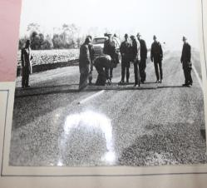
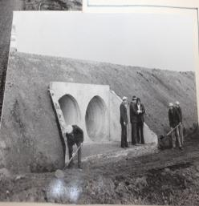
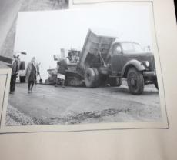
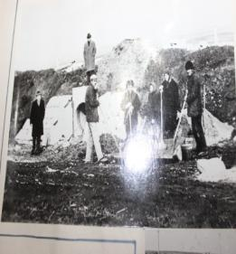
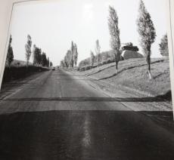
А с 1951 года Иван Егорович возглавил коллектив дорожного отдела, который под его руководством в 1965 году был переименован в производственный дорожный участок -1697, который в основном занимался содержанием автодороги, а также в 1955 году он поступает в Одесский автомобильно-дорожный техникум , который успешно заканчивает 28 февраля 1961 года. До последнего дня своей жизни Палий Иван Егорович возглавлял дорожно-ремонтное строительное управление Матвеево-Курганского района. Под его руководством коллектив построил в районе более 300 километров дорог с твердым покрытием, 14 добротных железобетонных мостов через реки Миус и Крынка.

Slide 6
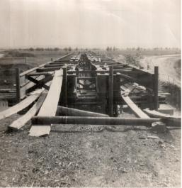
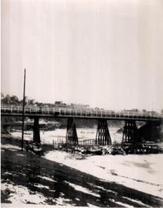
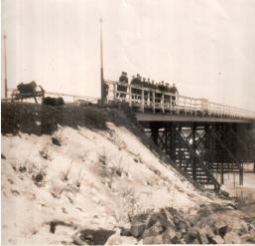
Деревянные искусственные сооружения заменены на добротные железобетонные сооружения. Все центральные усадьбы колхозов и совхозов были соединены с райцентром дорогами с асфальтобетонным покрытием. Построены четыре взлетно-посадочные полосы – сельские аэродромы.

Slide 7
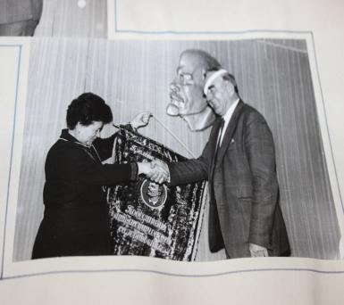
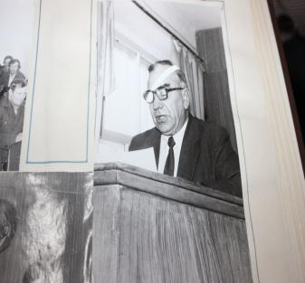
Ивана Егоровича отличала высокая ответственность за порученное дело, исключительное трудолюбие, душевность и чуткость к людям, работающим и живущим рядом. Те, кому довелось с ним работать, называют его человеком с большой буквы, вспоминают его как учителя и друга. Наряду с производственной деятельностью, Иван Егорович вел общественно-политическую работу в районе. Был секретарем комсомольской организации. Неоднократно избирался членом райкома КПСС, членом ревизионной комиссии РК КПСС, депутатом районного и поселкового Советов.

Slide 8
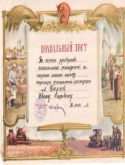


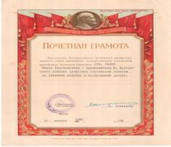



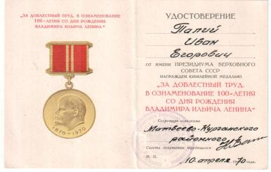
Награды
Немало наград получил Иван Егорович за свою трудовую деятельность: и грамоты, и благодарности, значки и медали. Заслуги Ивана Егоровича Палия в строительстве и благоустройстве дорог нашего района оценены государством.

Slide 9
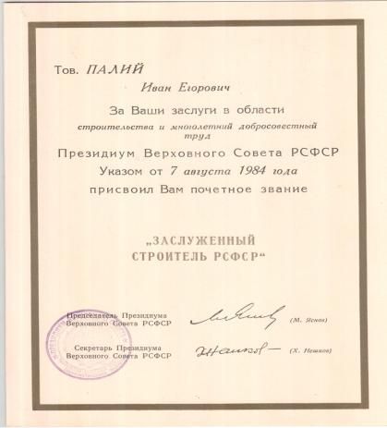
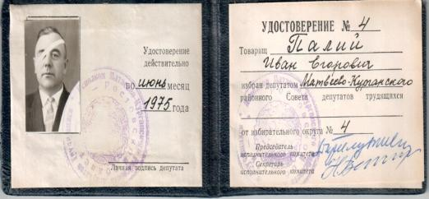
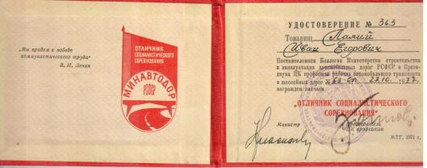
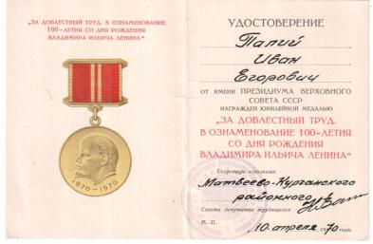
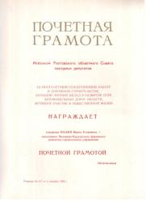
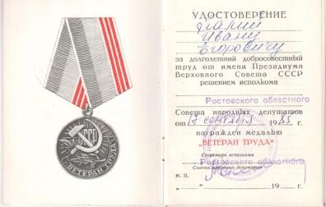

Slide 10
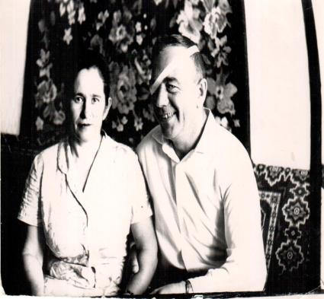
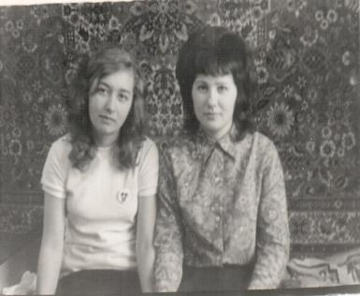
Семья
Палий Иван Егорович вместе с супругой Ниной Антоновной вырастили прекрасных дочерей –Валентину и Ольгу.
Это учитель русского языка и литературы Бодня Валентина Ивановна и учитель английского языка Есина Ольга Ивановна.

Slide 11
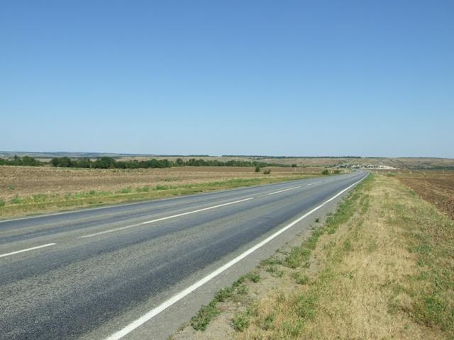
Есть в нашей стране добрая традиция-называть улицы городов и поселков именами достойных земляков. Мы не вправе забывать о своих героях, которые оставили большой незабываемый след в сердцах своих односельчан. И если односельчане решили увековечить их имена, значит, их личности заслуживают уважения…
О. В. Коноваленко
Зав. детским отделом МЦБ

